Slide 1
Môn: Lập trình Hướng đối tượng (Object Oriented Programming)
Chương 5. Tập hợp trên Java

Slide 2
Nội dung
5.1. Khái niệm về Tập hợp
5.2. So sánh Tập hợp và mảng
5.3. Các Lớp Tập hợp trong Java
5.4. Ứng dụng của Tập hợp trong lập trình

Slide 3
5.1. Khái niệm về Tập hợp
Tập hợp dùng lưu trữ, thao tác trên một nhóm các đối tượng.
Collection/Tập hợp là đối tượng có khả năng chứa các đối tượng khác.
Các đối tượng của tập hợp có thể thuộc nhiều loại dữ liệu khác nhau
Các thao tác thông thường trên tập hợp
Thêm/Xoá đối tượng vào/ra tập hợp
Kiểm tra một đối tượng có ở trong tập hợp hay không
Lấy một đối tượng từ tập hợp
Duyệt các đối tượng trong tập hợp
Xoá toàn bộ tập hợp

Slide 4
5.1. Khái niệm về Tập hợp (tt)
Collections Framework (từ Java 1.2)
Là một kiến trúc hợp nhất để biểu diễn và thao tác trên các collection.
Giúp cho việc xử lý các collection độc lập với biểu diễn chi tiết bên trong của chúng.
Một số lợi ích của Collections Framework
Giảm thời gian lập trình
Tăng cường hiệu năng chương trình
Dễ mở rộng các collection mới
Sử dụng lại mã chương trình

Slide 5
5.1. Khái niệm về Tập hợp (tt)
Collections Framework bao gồm
Interfaces: Là các interface thể hiện tính chất của các kiểu collection khác nhau như List, Set, Map.
Implementations: Là các lớp collection có sẵn được cài đặt các collection interfaces.
Algorithms: Là các phương thức tĩnh để xử lý trên collection, ví dụ: sắp xếp danh sách, tìm phần tử lớn nhất...

Slide 6
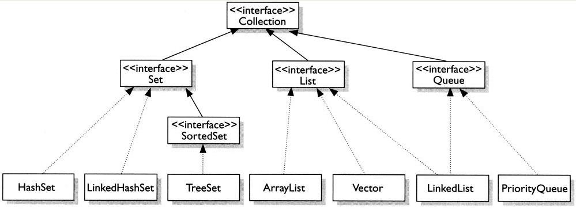
5.1. Khái niệm về Tập hợp (tt)
Các interfaces của interface Collection, Map
<<interface>>
Map
<<interface>>
SortedMap

Slide 7
5.1. Khái niệm về Tập hợp (tt)
Các interfaces của interface Collection
List
Lưu trữ các phần tử theo thứ tự được thêm vào
Truy xuất các phần tử theo chỉ mục(index)
Các phần tử trong List có thể trùng nhau.
Set
Các phần tử trong Set lưu trữ không theo thứ tự đã thêm vào .
Không chấp nhận các phần tử trùng.
SortedSet
Thừa kế từ Set
Lưu trữ các phần tử theo thứ tự tăng.
Không chấp nhận các phần tử trùng.
Queue

Slide 8
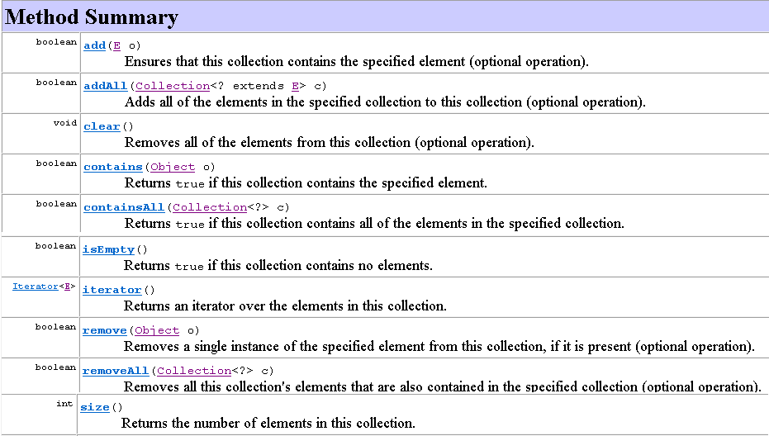
5.1. Khái niệm về Tập hợp (tt)
Một số phương thức của interface Collection

Slide 9
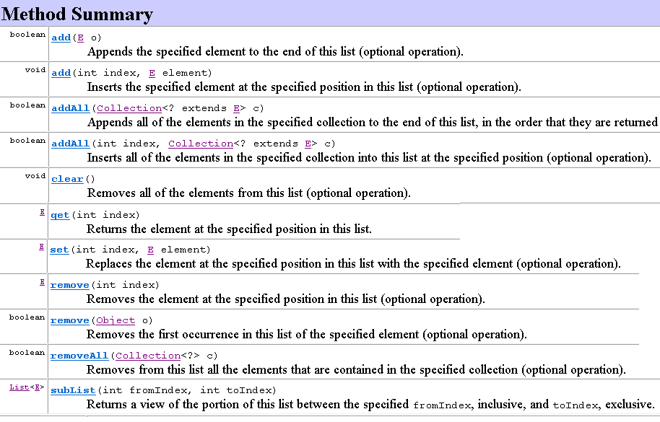
5.1. Khái niệm về Tập hợp (tt)
Một số phương thức của interfaceList:

Slide 10
5.1. Khái niệm về Tập hợp (tt)
Interface Set
Set kế thừa từ Collection, hỗ trợ các thao tác xử lý trên tập hợp (Một tập hợp yêu cầu các phần tử phải không được trùng lặp).
Set không có thêm phương thức riêng ngoài các phương thức kế thừa từ Collection.
Interface SortedSet
SortedSet kế thừa từ Set, hỗ trợ thao tác trên tập hợp các phần tử có thể so sánh được. Các đối tượng đưa vào trong một SortedSet phải implements interface Comparable hoặc lớp cài đặt SortedSet phải nhận một Comparator trên kiểu của đối tượng đó.

Slide 11
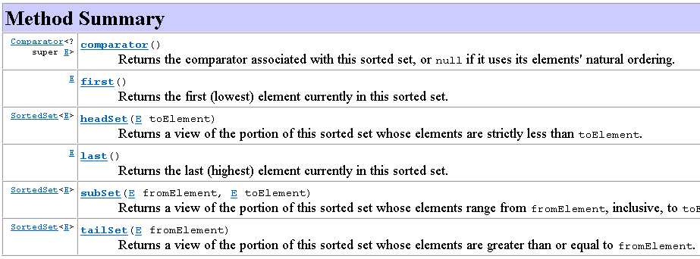
5.1. Khái niệm về Tập hợp (tt)
Interface SortedSet (tt)
Một số phương thức của SortedSet:

Slide 12
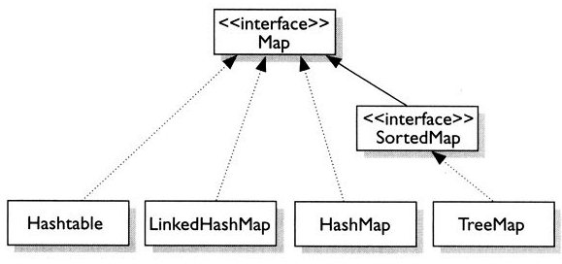
5.1. Khái niệm về Tập hợp (tt)
Interface Map
Interface Map cung cấp các thao tác xử lý trên các bảng ánh xạ (Bảng ánh xạ lưu các phần tử theo khoá và không được có 2 khoá trùng nhau).
MAP lưu trữ dữ liệu theo từng cặp: khóa – giá trị (key-value)
Các giá trị được lấy từ MAP thông qua khóa của nó.
Các khóa trong MAP phải duy nhất.

Slide 13
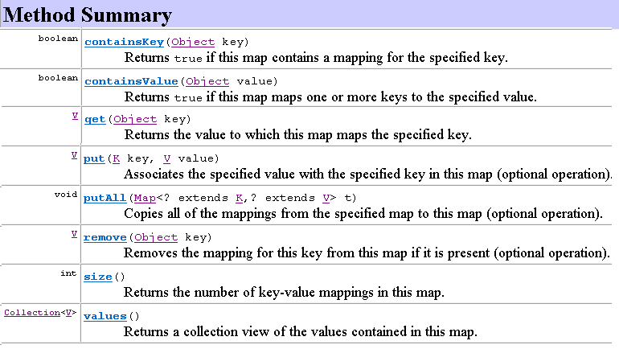
5.1. Khái niệm về Tập hợp (tt)
Interface Map
Các phương thức của interface Map

Slide 14
5.1. Khái niệm về Tập hợp (tt)
Interface Map (tt)
Map cung cấp 3 cách view dữ liệu:
View các khoá:
Set keySet(); // Trả về các khoá
View các giá trị:
Collection values(); // Trả về các giá trị
View các cặp khoá-giá trị
Set entrySet(); // Trả về các cặp khoá-giá trị

Slide 15
5.1. Khái niệm về Tập hợp (tt)
Interface SortedMap
Giao tiếp SortedMap kế thừa từ Map, cung cấp thao tác trên các bảng ánh xạ với khoá có thể so sánh được.
Giống như SortedSet, các đối tượng khoá đưa vào trong SortedMap phải implements interface Comparable hoặc lớp cài đặt SortedMap phải nhận một Comparator trên đối tượng khoá.

Slide 16
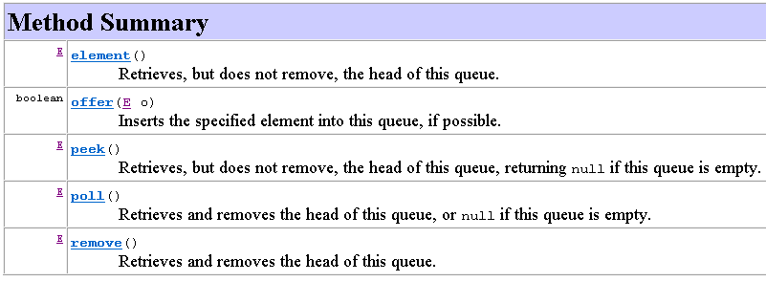
5.1. Khái niệm về Tập hợp (tt)
Interface Queue
Queue: Các phần tử được truy xuất theo thứ tự First In First Out (FIFO).
Priority queue (hàng đợi ưu tiên): Thứ tự truy xuất các phần tử phụ thuộc vào giá trị của chúng.
Các phương thức của Queue

Slide 17
5.2. So sánh Tập hợp và mảng
Mảng truy xuất 1 cách tuần tự còn tập hợp (có thể) truy xuất theo dạng ngẫu nhiên.
Mảng chứa 1 loại đối tượng/dữ liệu nhất định. Tập hợp có thể chứa nhiều loại đối tượng/dữ liệu khác nhau.
Dùng tổ chức dữ liệu theo mảng phải lập trình hoàn toàn, dùng theo kiểu tập hợp xây dựng sẵn của Java chỉ khai báo và gọi những phương thức đã được định nghĩa.
Duyệt các phần tử mảng tuần tự thông qua chỉ số mảng.
Duyệt các phần tử tập hợp thông qua Iterator.

Slide 18
5.2. So sánh Tập hợp và mảng (tt)
Duyệt tập hợp
Iterator cho phép duyệt các phần tử của một collection.
Các phương thức của Iterator:
boolean hasNext();
Object next();
void remove();
Collection c;
Iterator it = c.iterator();
...
Iterator it = c.iterator();
while ( it.hasNext() )
{
Point p = (Point) it.next();
System.out.println( p.toString() );
}

Slide 19
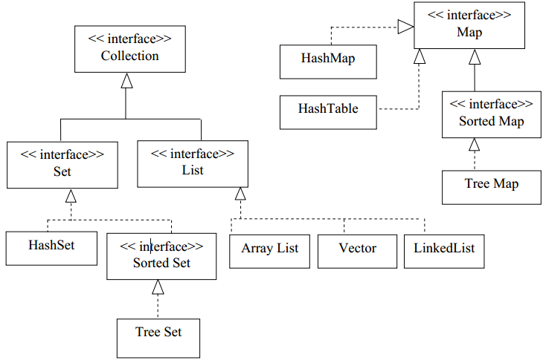
5.3. Các lớp tập hợp trong Java

Slide 20
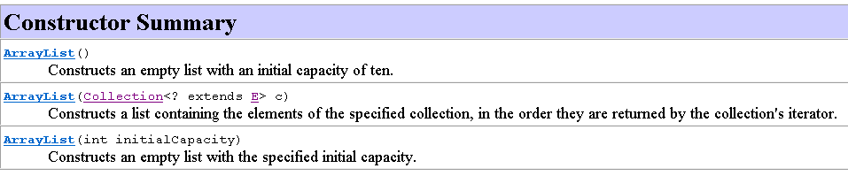
5.3. Các lớp tập hợp trong Java
1. Lớp ArrayList
Là một “thực thi” của giao diện List
Phù hợp khi cần truy xuất ngẫu nhiên các phần tử trong tập hợp .

Slide 21
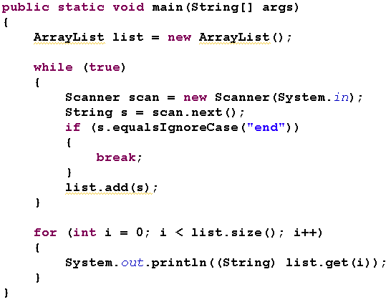

5.3. Các lớp tập hợp trong Java (tt)
1. Lớp ArrayList (tt)
Output

Slide 22
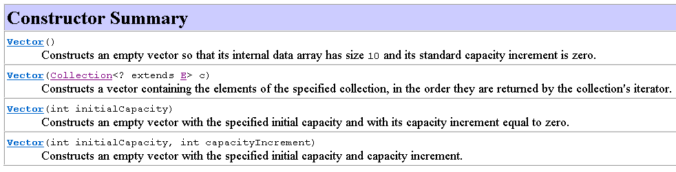
5.3. Các lớp tập hợp trong Java (tt)
2. Lớp Vector
Tương tự ArrayList
Các phương thức của vector được đồng bộ → an toàn khi được sử dụng trong các Thread.

Slide 23
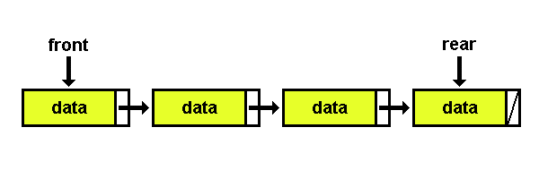
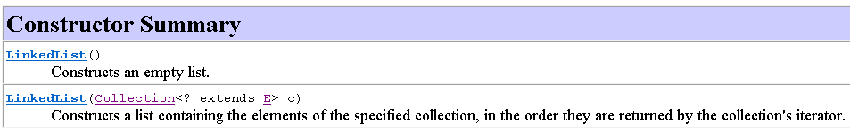
5.3. Các lớp tập hợp trong Java (tt)
3. Lớp LinkedList
Các phần tử được lưu trữ dạng một danh sách liên kết.

Slide 24
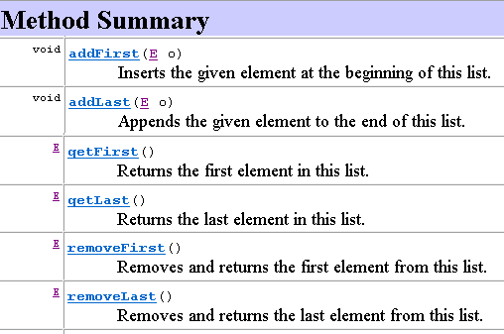
5.3. Các lớp tập hợp trong Java (tt)
3. Lớp LinkedList (tt)
Các phương thức của lớp LinkedList

Slide 25
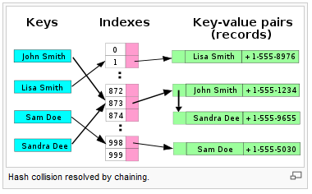
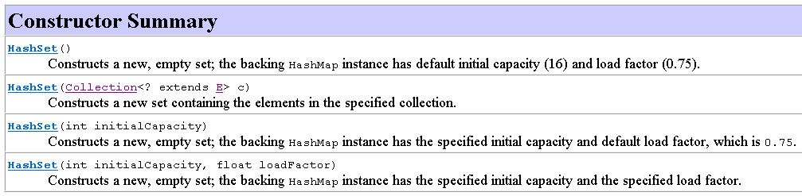
5.3. Các lớp tập hợp trong Java (tt)
4. Lớp HashSet
Thực thi giao diện Set
Sử dụng Hash Table để lưu dữ liệu.
Constructor của HashSet

Slide 26
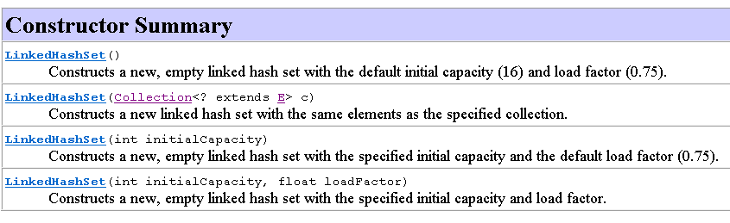
5.3. Các lớp tập hợp trong Java (tt)
5. Lớp LinkedHashSet
Kết hợp giữa HashSet và LinkedList
Sử dụng một List để duy trì thứ tự của các phần tử như khi chúng được thêm vào

Slide 27
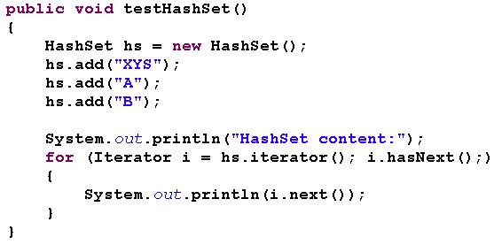

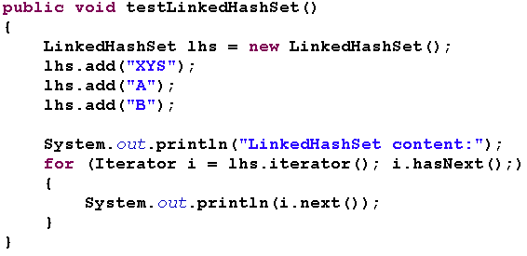

5.3. Các lớp tập hợp trong Java (tt)
5. Lớp LinkedHashSet, HashSet – Ví dụ

Slide 28
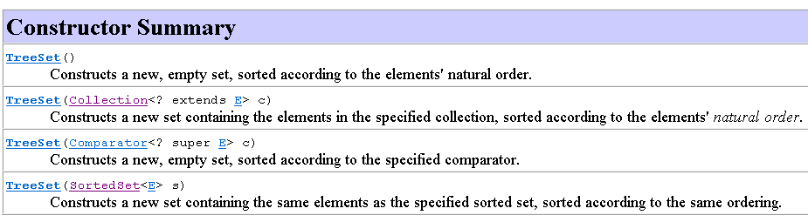
5.3. Các lớp tập hợp trong Java (tt)
6. TreeSet
Lưu giữ liệu theo cấu trúc “cây”.
Các phần tử được lưu trữ theo thứ tự tăng dần

Slide 29
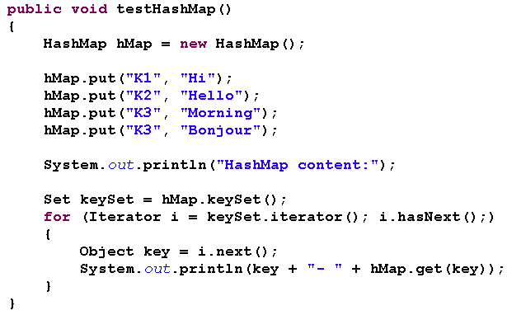

5.3. Các lớp tập hợp trong Java (tt)
7. HashMap
Thực thi giao diện Map
Ví dụ:

Slide 30
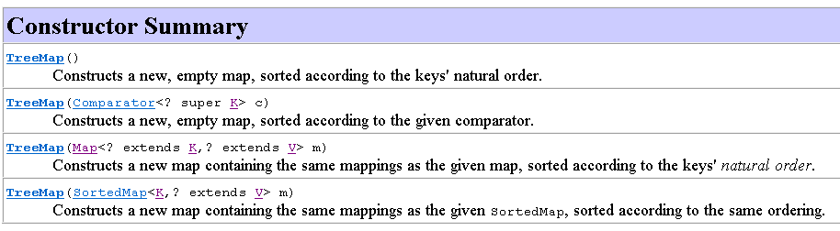
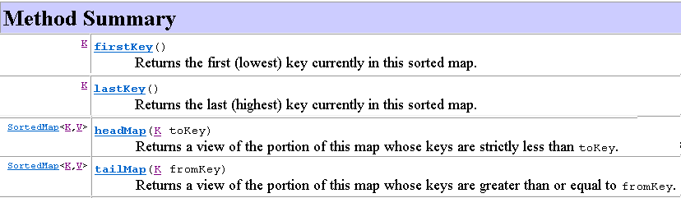
5.3. Các lớp tập hợp trong Java (tt)
8. TreeMap
Lưu trữ các phần tử theo cấu trúc cây
Các phần tử sắp xếp dựa trên giá trị của khóa.

Slide 31
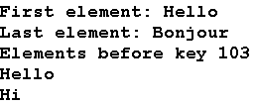
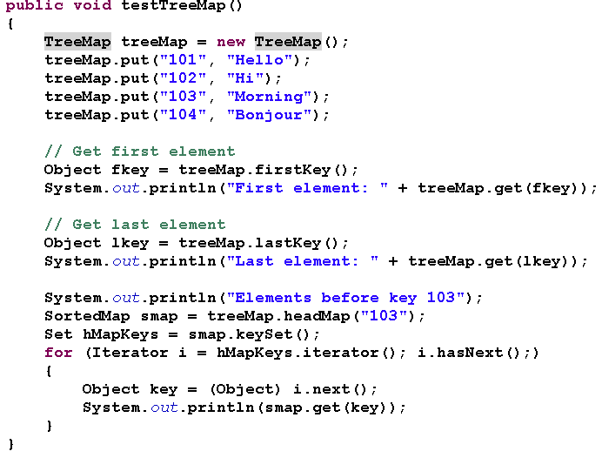
5.3. Các lớp tập hợp trong Java (tt)
8. TreeMap (tt)

Slide 32
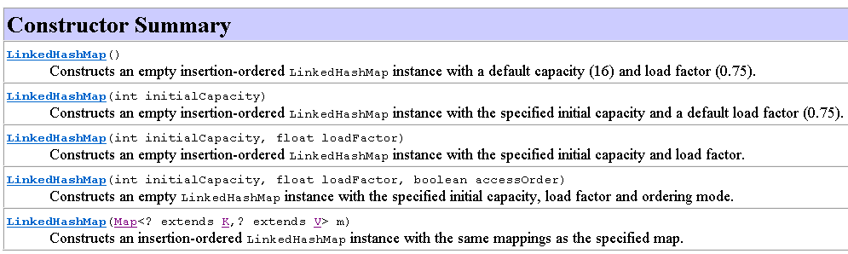
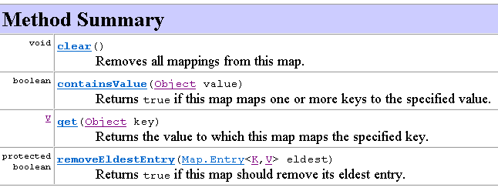
5.3. Các lớp tập hợp trong Java (tt)
9. LinkedHashMap
Các phần tử trong tập hợp được duy trì thứ tự như khi chúng được thêm vào.

Slide 33
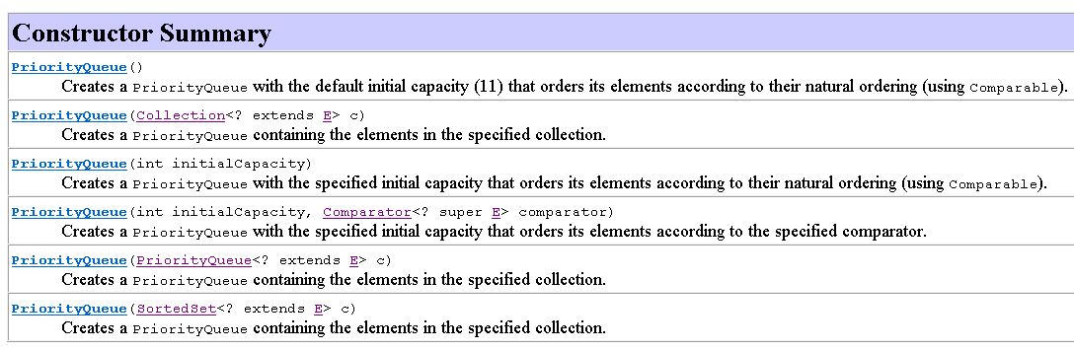
5.3. Các lớp tập hợp trong Java (tt)
10. Lớp PriorityQueue
Các phần tử được sắp xếp theo thứ tự tự nhiên hoặc dựa vào một comparator.
Không chấp nhận phần tử có giá trị null.

Slide 34
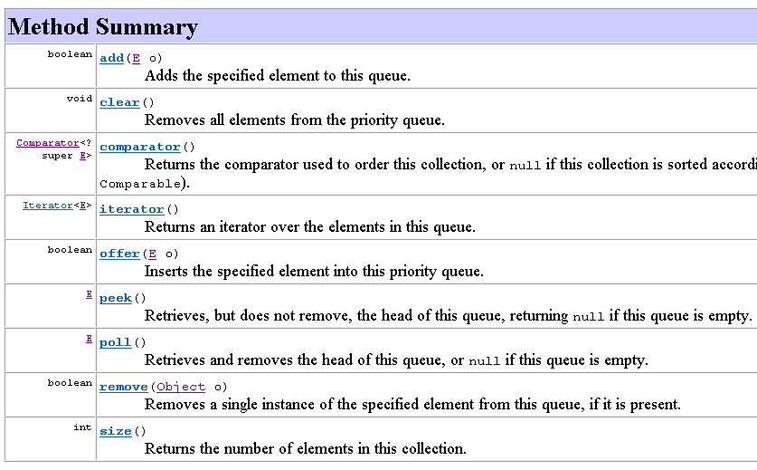
5.3. Các lớp tập hợp trong Java (tt)
10. Lớp PriorityQueue (tt)
Các phương thức

Slide 35
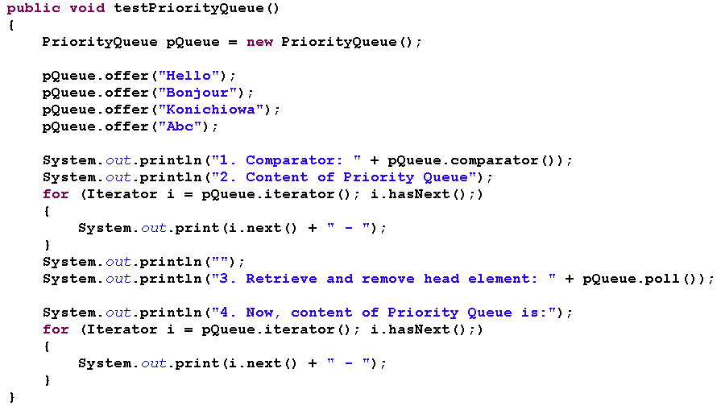
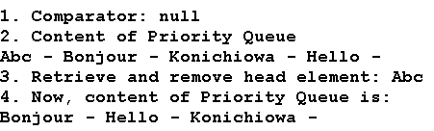
5.3. Các lớp tập hợp trong Java (tt)
10. Lớp PriorityQueue (tt)
Output

Slide 36
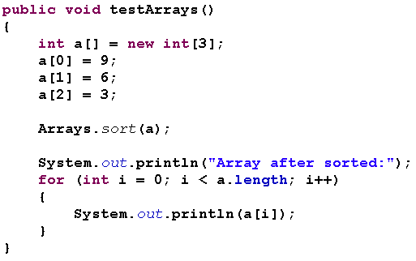

5.3. Các lớp tập hợp trong Java (tt)
11. Lớp Arrays (tt)
Output

Slide 37
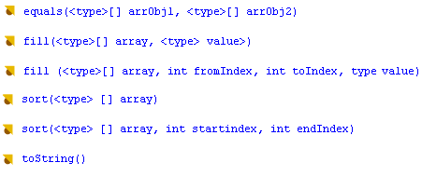
5.3. Các lớp tập hợp trong Java (tt)
11. Lớp Arrays
Chứa các phương thức cho phép thao tác trên mảng (sorting, searching)
Các phương thức:

Slide 38
5.3. Các lớp tập hợp trong Java (tt)
12. Các lớp bao (wrapper classes)
Collection chỉ làm việc trên các Object. Những kiểu dữ liệu cơ bản như: byte, short, int, long, double, float, char, boolean không thể đưa được trực tiếp vào Collection mà phải thông qua các lớp bao.
Các lớp bao: Byte, Short, Int, Long, Double, Float, Char, Boolean.
Ví dụ:
Integer intObject = new Integer(9);
int value = intObject.intValue();

Slide 39
5.4. Ứng dụng của Tập hợp trong lập trình
Bài tập
Cài đặt các xử lý Exception cần thiết cho các phương thức trong LinkedList, Stack, Queue, Tree.
Viết chương trình cho phép nhập một xâu ký tự từ bàn phím, sau đó hiển thị xâu này theo thứ tự ngược lại (dùng Stack).
Viết chương trình cho phép nhập một danh sách sinh viên sau đó sắp xếp danh sách theo thứ tự tăng dần. Dùng ArrayList và Collections.sort().
Giải các bài toán ứng dụng trong môn Cấu trúc dữ liệu bằng cách sử dụng Collections Framework.

Slide 40


